Slide 2
Notes:
Dê as boas-vindas ao grupo e agradeça a presença de todos!
Encontros de 60 minutos para relatar, ensinar e praticar.
A base de conteúdo deste curso é o Manual Encontrar um Emprego Melhor https://www.churchofjesuschrist.org/bc/content/ldsorg/topics/self-reliance/my-job-search-por.pdf
Oração
Parte 1 – Relato (a partir do segundo encontro)
Parte 2 – Força Espiritual
Parte 3 – Ensino de Técnica para Busca de Emprego
Parte 4 – Prática (deve ser dedicado bastante tempo na prática)
Parte 5 – Compromisso da Semana
Parte 6 – Compartilhando recursos e oportunidades/indicação (a partir do segundo encontro)
Parte 7 – Criar grupo no WhatsApp para divulgar vagas
Novos participantes que entrarem em lições posteriores podem ser orientados a buscar as práticas anteriores no manual, mas não há espaço para revisão de conteúdos durante a prática do dia.
Pode ser agendada uma revisão mediante disponibilidade do facilitador.
Ao término dos 8 módulos a Estaca pode decidir i

Slide 3
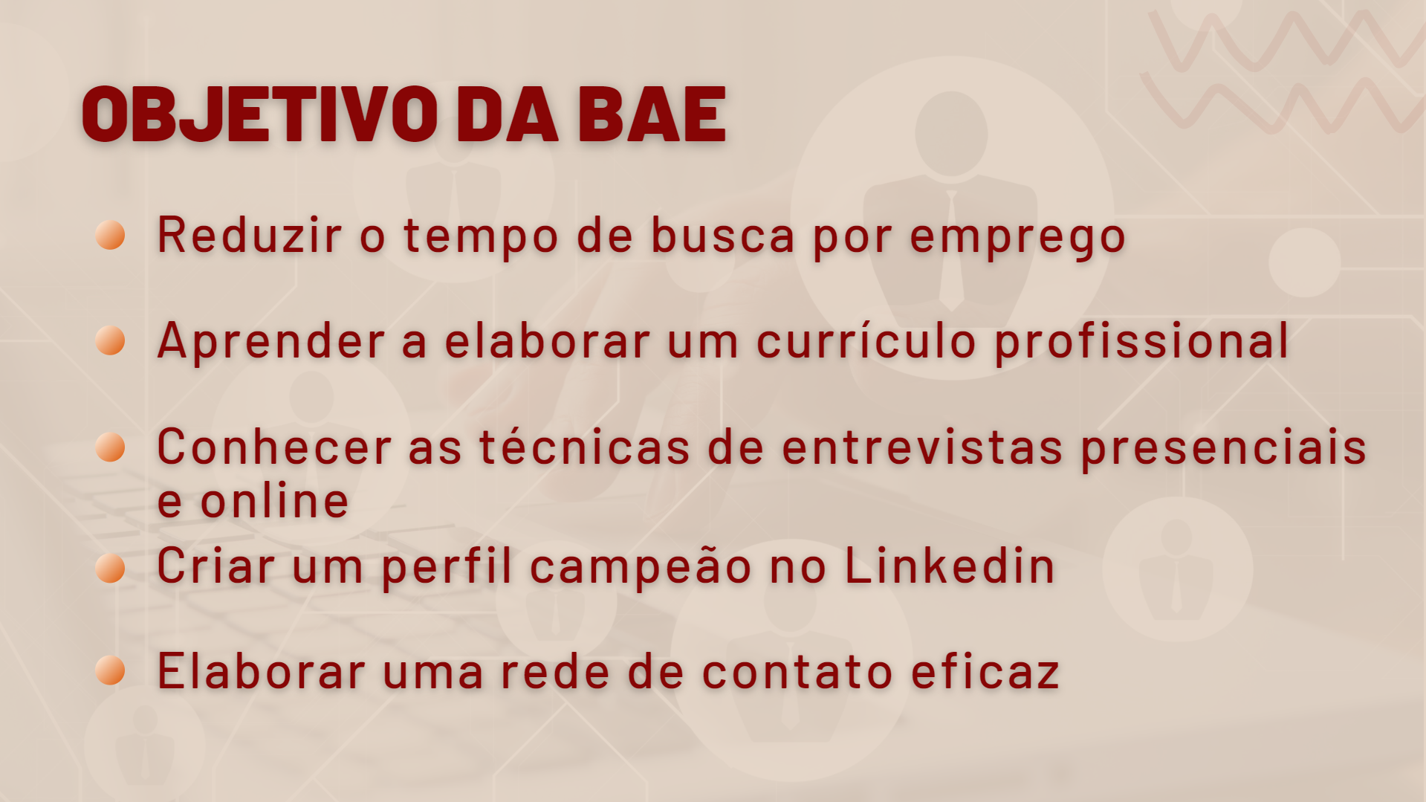
Notes:
O facilitador deve apresentar o pricipal objetivo da BAE.
O alicerce para uma busca de emprego bem-sucedida é a fé. Para o Pai celestial, todas as coisas são espirituais, inclusive buscar emprego.
O Senhor disse: “Em verdade vos digo que todas as coisas são espirituais para mim e em tempo algum vos dei uma lei que fosse terrena” (D&C 29:34).
Tudo o que você faz em uma busca de emprego pode ser um ato de fé.
Você tem esperança e ora para que Deus o abençoe com um emprego, mas deve agir de modo a demonstrar sua fé. (Pág 7 Manual Encontrar um Emprego Melhor).
Os candidatos a emprego bem- sucedidos trabalham arduamente.
Você e extrai de uma busca de emprego o que você coloca nela.
Quanto mais árduo você trabalha, mais rápido conseguirá um emprego.
Seu trabalho deve consistir em identificar recursos e fazer contatos todos os dias (Pág 9 Encontrar um Emprego Melhor).
https://www.churchofjesuschrist.org/media-library/video/2014-06-1300-daily-job-search-resources?category=chapter-5-how-do-i-accelerate-my-job-search&lang=por

Slide 4
Notes:
Compartilhe o conteúdo programático e reforce o que será aprendido no módulo de hoje

Slide 5
Notes:
Indique o conteúdo de aprendizado e agenda do encontro
Manual Encontrar um Emprego Melhor - Capítulos 6, 7 e 8
https://www.churchofjesuschrist.org/media-library/video/chapter-8-practice-interviews?lang=por
https://www.churchofjesuschrist.org/media-library/video/2016-12-010-practice-makes-perfect?category=chapter-8-practice-interviews&lang=por

Slide 6
Notes:
Slide de transição

Slide 7
Notes:
Faça um breve acompanhamento da semana dos participantes . Podem ser compartilhada a experiência de sucesso ou dificuldade de algum participante. Reforce a importância de cumprir compromissos.

Slide 8
Notes:
Leia a citação/escritura e fortaleça a fé dos participantes. Podem fazer um pequeno debate (3min)

Slide 9
Notes:
Leia ou peça a um membro do grupo para ler. Lembre-se das DECLARAÇÕES DE PODER e terá muito sucesso nas respostas da entrevista.
Manual Encontrar um Emprego Melhor - Capítulos 6, 7 e 8
Manual Encontrar um Emprego Melhor pág 100
http://www.malkarh.com.br/dicas_para_se_dar_bem_nas_entrevistas.asp
https://www.churchofjesuschrist.org/media-library/video/chapter-8-practice-interviews?lang=por
https://www.churchofjesuschrist.org/media-library/video/2016-12-010-practice-makes-perfect?category=chapter-8-practice-interviews&lang=por

Slide 10
Notes:
Slide de transição
Manual Encontrar um Emprego Melhor pág 100
Seguem abaixo materiais de mercado que podem der utilizados como apoio para o facilitador e membros do grupo
https://www.michaelpage.com.br/advice/carreira-profissional/dicas-de-entrevistas/10-perguntas-cl%C3%A1ssicas-feitas-durante-uma
https://www.vagas.com.br/profissoes/25-perguntas-da-entrevista-de-emprego-e-suas-melhores-respostas/
https://www.estagiotrainee.com/entrevista-de-emprego
https://exame.abril.com.br/carreira/as-50-perguntas-mais-frequentes-em-entrevistas-de-emprego/

Slide 11
Notes:
Leia ou peça a um membro do grupo para ler e explique.

Slide 12
Notes:
https://www.globalempregos.com.br/como-se-vestir-em-uma-entrevista-de-emprego/
https://estagioonline.com/dicas-valiosas/quer-se-dar-bem-na-entrevista-de-emprego-nao-vista-essas-roupas

Slide 16
Notes:
Leia ou peça a um membro do grupo para ler.
"Manual Encontrar um Emprego Melhor" – Pág 29

Slide 17
Notes:
Leia ou peça a um membro do grupo para ler.
"Manual Encontrar um Emprego Melhor" – Pág 118
https://oportunidadesprofissionais.com.br/exemplos-pontos-fracos-entrevista/

Slide 18
Notes:
Manual Encontrar um Emprego Melhor Página 118
https://oportunidadesprofissionais.com.br/exemplos-pontos-fracos-entrevista/

Slide 19
Notes:
Slide de transição para conteúdo. Explique que cada vez mais pelo menos uma das etapas do processo seletivo ocorre no ambiente virtual.
https://vocesa.abril.com.br/voce-rh/como-a-inteligencia-artificial-ajuda-no-recrutamento-e-na-selecao/
Atualmente muitas empresas se utilizam de sistemas para fazerem uma entrevista de forma automatizada.
•
Perguntas são gravadas e o candidato as acessa através de um link. Também podem ser feitos testes de capacidade técnica.
•
Suas respostas e imagem são gravadas e o sistema e selecionador farão a triagem dos melhores candidatos que prosseguirão no processo.
Você deve se preparar para entrevista com os mesmos cuidados que faria de forma presencial.
•
Tenha atenção especial para a maneira de expressar-se e a linguagem utilizada.

Slide 20
Notes:
Essas são ferramentas normalmente usadas para realização de entrevistas on-line. Existem outras ferramentas o importante é o candidato estar familiarizado com a ferramenta que o recrutador usará.
https://vocesa.abril.com.br/voce-rh/como-a-inteligencia-artificial-ajuda-no-recrutamento-e-na-selecao/
https://www.vagas.com.br/profissoes/5-dicas-para-mandar-bem-em-uma-video-entrevista/

Slide 21
Notes:
Leia ou peça a um membro do grupo para ler.
https://www.vagas.com.br/profissoes/5-dicas-para-mandar-bem-em-uma-video-entrevista/
https://take.net/blog/chatbots/chatbot-para-recursos-humanos
Com um chatbot, é possível desenvolver testes que vão avaliar as características dos candidatos de forma automatizada e veloz. O exemplo mais simples é a possibilidade de aplicar provas técnicas feitas com o apoio das equipes operacionais.
Além disso, exames de personalidade tradicionais podem ser adaptados para uma interface de diálogo mais natural e confortável para quem será avaliado, e até mesmo perguntas que comprovem a identificação do candidato em potencial com os valores e a cultura da empresa podem ser incluídas.
O chatbot também pode perguntar todo tipo de informação relevante para o cadastro daquele talento no banco de dados da companhia, como formação, experiência, principais conquistas profissionais, entre outras.
Centralização de informações do setor de RH
O chatbot para Recursos Humanos também pode ser criado com o propósito de servir às responsabilidades internas desse setor, centralizando informações e automatizando o seu fornecimento ao restante da companhia, por exemplo.
Dessa forma, quando um colaborador tiver alguma dúvida referente ao RH — sua próxima data de férias, as coberturas do plano de saúde corporativo ou, ainda, as pendências de ponto —, em vez de ligar e tomar tempo da equipe, ele pode simplesmente consultar esse atendimento automatizado e ter uma resposta imediata.
Nesse sentido, o time de Recursos Humanos ganha disponibilidade para realizar outras atividades, e os colaboradores da empresa resolvem seus questionamentos com muito mais praticidade. Além disso, caso surja uma dúvida que o chatbot não seja capaz de solucionar, o funcionário pode simplesmente acionar um profissional de RH com a pergunta já formulada e as várias possibilidades de soluções já exploradas.

Slide 22
Notes:
Leia ou peça a um membro do grupo para ler.

Slide 24
Notes:
Clique no slide para iniciar o video. https://www.churchofjesuschrist.org/media-library/video/chapter-4-how-do-i-stand-out-as-the-clear-choice?lang=por

Slide 25
Notes:
https://www.churchofjesuschrist.org/media-library/video/chapter-4-how-do-i-stand-out-as-the-clear-choice?lang=por

Slide 26
Notes:
https://www.churchofjesuschrist.org/media-library/video/2014-06-1280-what-is-he-looking-for-part-ii?category=chapter-4-how-do-i-stand-out-as-the-clear-choice&lang=por

Slide 27
Notes:
https://www.churchofjesuschrist.org/media-library/video/2014-06-1280-what-is-he-looking-for-part-ii?category=chapter-4-how-do-i-stand-out-as-the-clear-choice&lang=por

Slide 28
Notes:
Traga para o encontro recursos de emprego na sua região. O ideal é trazer vagas que possam atender às demandas do grupo. Crie um grupo de vagas onde todos possam compartilhar. Deixe que os participantes sugiram oportunidades para os outros participantes. Aqui todos podem contribuir para o sucesso dos integrantes do grupo.

Slide 29
Notes:
A parte mais importante do encontro ocorrerá durante a semana e os participantes terão tarefas e metas a cumprirem.
É importante incentivá-los para que através dos compromissos obtenham os melhores resultados do programa.

Slide 30
Notes:
Leia a citação/escritura e fortaleça a fé dos participantes.

